Slide 1
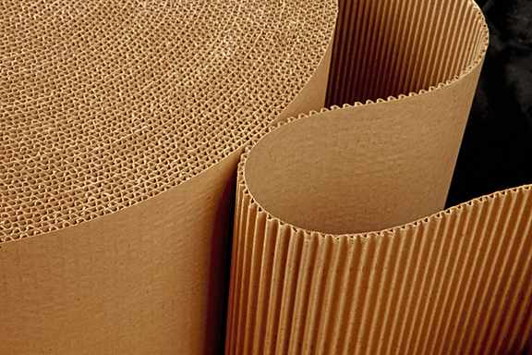
Mejoras y Optimización para papeles del segmento packaging
Athos Maranhão
Stratégic Marketing Manager - LA

Slide 2

Tendencias E influencias del mercado de packaging
Consumidor
Producción
Sustentable
Dinámica del Mercado
Fabricante Embalaje
Otimización del
Producto

Slide 3

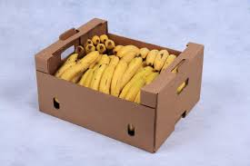
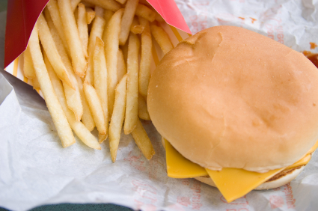
Tendencias del Consumidor
Estilo de Vida
IMPACTO
OPORTUNIDAD/DESAFIO
Comida Rapida
Marca Impresa en Empaque
Facil Utilización
Aumento Demanda
Mejor Tersura
Mejor Impresión
Embalaje Verde
Cambio de Cajas Madera para Cajas Corrugadas
Reciclabilidad
Barreras Reciclables
Alternativas PE/Cera
  Reemplazo del Plastico
Segurança
Empaque Libre de Olor
Protección contra Migración
Requerimiento Regulatorio
Control de Materia Prima
Proceso sin Olor

Slide 4

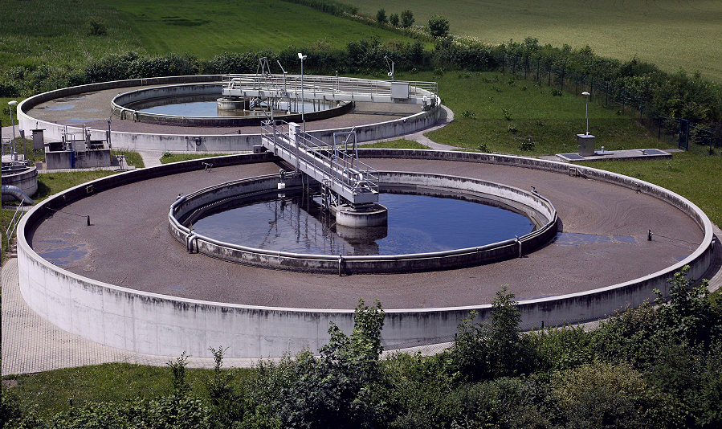

Producción Sustentable
Fuentes Renovables
IMPACTO
OPORTUNIDAD/DESAFIO
Reducción Uso del Agua
Re-Uso del Lodo
Cierre de Circuíto
Aumento de Olor (VFA)
Consumo de quimicos
Control Emission
Plantas en Areas Urbanas
  Respecto a la Communidad
Restriciones Guvernamental
Proceso Olor-Free
Limitación de BOD/COD
Reducción Peso Base
Reduccíon Gramaje
Nuevos diseños de Cajas
Necesidad Resistencia
Desarrollos en Producción & Conversión

Slide 5

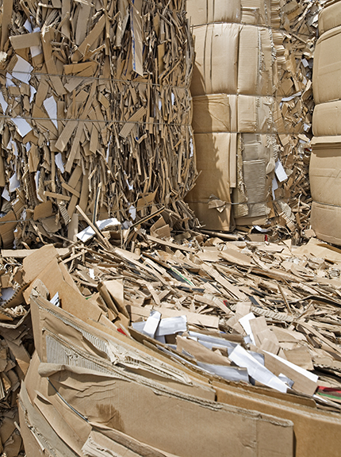
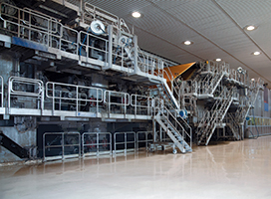
Dinámica del Mercado
Control Costo
IMPACTO
OPORTUNIDAD/DESAFIO
Reducción de Peso
Maximizar Rendimiento
Reducción de Costo
Incremiento Resistencia
Calidad Furnish
Reducción Calidad de Fibra
Fibras más Baratas
Incremiento Resistencia
Eficiencia Producción
Maquinas más Grandes y Rápidas
Maximizar Productividad
Maximizar Velocidad
Maximizar Producción

Slide 6
ResumEN
Fabricante de Packaging
OPORTUNIDADES
DESAFIOS
Aumento de Demanda
  Desarrollo del Producto
  Productos Verdes
  Conformidad Regulatoria
Resistencia
Velocidad
Producción Sustentable
Costos
Producto Optimizado

Slide 7

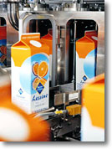
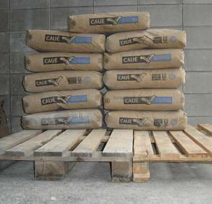
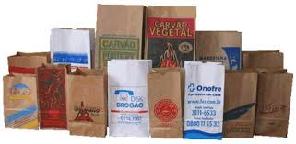

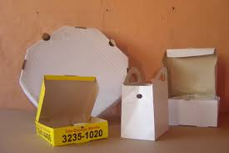
requerimientos de lOs emabalajes de papel
Compresión
Rigidez
TEA
Tracción
Tracción Húmeda
Mullen

Slide 8
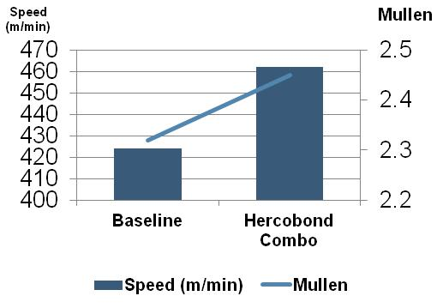
desafio: resistencia & velocidad
    Oportunidad
      Reducción de peso base
      Menor costo de fibras
      Aumento de velocidad
    Solución: Hercobond™
    Combinación Sinergética Patentada de
    Polímeros Sintéticos
    Dry Strength component
      Resistencia y Velocidad
    Dual Polymer component
      Reduce conductividad y turbidez
      Potencializa resistencia fisica
      Retención coloidal (quimicos)
Beneficios reportados
  Aumento de velocidad 5-10%
  Aumento de resistencia 10%
  Habilidad de reducir costo de fibra
  Permite utilización ó aumento de lodo
  Posibilita el cierre del circuito de agua

Slide 9
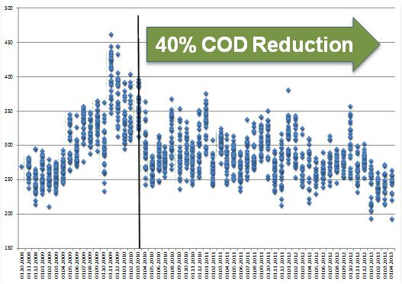
Desafio : producción sustentable
    Oportunidad
      Reciclaje del almidón del OCC
      Reducción de costo: Aumento rendimiento
    Solucción: Biobond™
    Proceso Patentado de 2 Etapas
    Control Avanzado de Bacterias
      Preservación del almidón
    Polímeros especiales para fijación del almidón
      Retención del almidón
Beneficios reportados
  Aumento de velocidad de 5-10%
  Aumento de resistencia
  Trabaja bien en circuítos cerrados
  Reduce conductividad y turbidez
  Aumenta el pH
  Reduce el COD

Slide 10
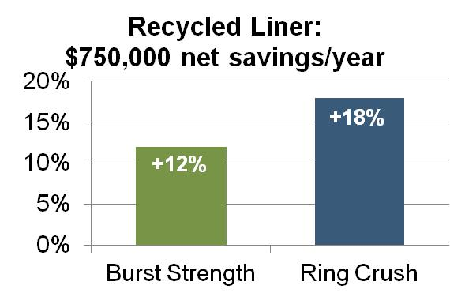
desafio: Reducción de costos
    Oportunidad
      Aumento de Eficiencia quimica
      Mejor Calidad del papel
      Aumento de Productividad
    Solucción: Spectrum™ XD
    Control de Bacteria Patentado
      Más amplia ventana operacional
      Menor dosis de Hypo
      Solución Personalizada
        Tratamiento del circuíto corto
        Tratamiento de todo circuíto
Beneficios reportados
  Reducción de gastos con quimicos
    Resistencia en seco
    Encolado, Antiespumante
  Reducción de Olor VFA (papel, efluente)
  Aumento Productividad (menos cortes)
  Reducción de depósitos de Calcio

Slide 11
Conclusión
Es posible mejorar y optimizar procesos y productos para atender las demandas y tendencias del mercado?
Si, és…
  Cooperación de la industria
  Inovación Tecnológica
  Mejorias de procesos
  Muchas Gracias !
Producto
Optimizado
✔
Consumidor
✔
Dinámica del Mercado
✔
Producción Sustentable
™Trademark, Solenis or its subsidiaries, registered in various countries.

